Slide 1
BÁO CÁO
MÔN: PHÁT TRIỂN PHẦN MỀM CHUYÊN NGIỆP
N H
O M T R U Y
E N
WEBSITE ĐỌC TRUYỆN CHỮ ONLINE
Giáo viện hướng dẫn: Vũ Sơn Lâm
Nhóm 1
Thành viên: Nguyễn Công Toàn
Võ Văn Việt
Phạm Ngọc Văn
1

Slide 2
Nội dung
I
Chương 1: Tổng quan
II
Chương 2: Phân tích thiết kế hệ thống
III
Chương 3: Lập trình
IV
Chương 4: Kiểm thử phầm mềm
IV
Chương 5: Tổng kết

Slide 3
Chương I: Tổng quan
Phát biểu bài toán
Ngày nay nhu cầu đọc truyện chữ của một nhóm người dùng về các thể loại như kiếm hiệp, ngôn tình… hay các thể loại truyện khác rất nhiều
Các truyện có thể là truyện trong nước và ngoài nước
Mà hiện tại có một số trang web có làm nhưng chưa làm đầy đủ, truyện mới cập nhật chưa thật sự có tầm, thiếu sót trong khâu biên soạn, dịch thuật làm cho trải nghiện của người đọc không được tốt.
Hệ thống cung cấp cho người đọc một giao diện đọc truyện người đọc có thể trực tiếp thay đổi font chữ, màu nền, kiểu chữ thích hợp cho phù hợp với sở thích
Có thể trực tiếp tìm kiếm truyện với nhiều thể loại, cung cấp phong phú về các thể loại truyện mới, nhiều tác phẩm có lượt xem, đánh giá tốt từ nước ngoài cũng như trong nước
Người đọc có thể trược tiếp bình luận gửi phản hồi trực tiếp về cảm nhận, sai sót trong quá trình dịch truyện hay viết truyện, bình luận trao đổi trực tiếp qua phần bình luận bằng facebook
Hệ thống cung cấp một giao diện quản lý có thể quản lý truyện và các nội dung khác xung quanh truyện.
Trược tiếp biên soạn chương truyện chuyên nghiệp. Trực tiếp xem, nắm bắt được tình hình phát triển của hệ thống.

Slide 4
Chương II. Phân tích thiết kế hệ thống
Các nội dung của chương 2
Yêu cầu phi chức năng
2
3
Yêu cầu phi chức năng
1
4
Các mô hình phân tích
Lược đồ sơ sở dữ liệu và sơ đồ lớp
5
Đặc tả giao diện màn hình

Slide 5
1. Yêu cầu chức năng
1.1 Các use case hệ thống
Người đọc
Tùy chỉnh giao diện đọc
Bình luận ý kiến
Gửi phản hồi
Người dịch
Quản lý truyện nhóm dịch
Quản lý chương theo truyện
Quản lý thành viên nhóm dịch
Người quản lý
Quản lý danh mục truyện
Quản lý thể loại truyện
Quản lý tất cả truyện
Quản lý tất cả nhóm dịch
Quản lý người dùng
Quản lý tiếp nhận phản hồi
Ngoài ra có một số use case dùng chung:
Tìm kiếm truyện
Thống kê thông tin

Slide 6
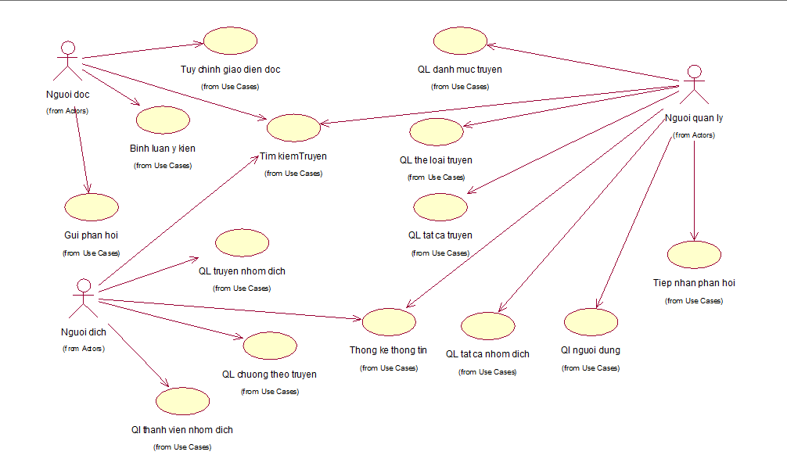
1. Yêu cầu chức năng
1.1 Các use case hệ thống (tt)
Biểu đồ Usecase tổng quát:

Slide 7
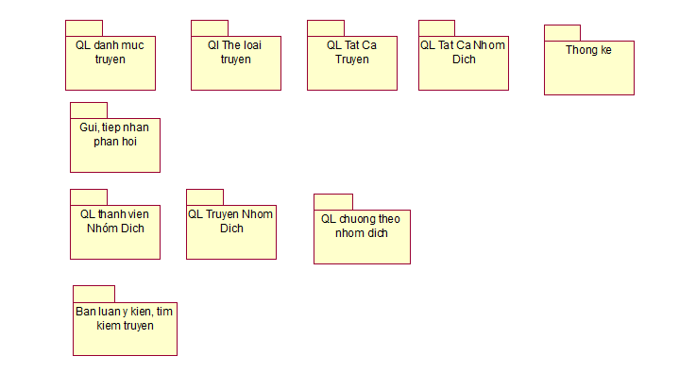
1. Yêu cầu chức năng
1.2 Xác định các gói UC, biểu đồ UC chi tiết
Từ việc phân tích các use case của các tác nhân, ta có các gói Use case như sau:

Slide 8
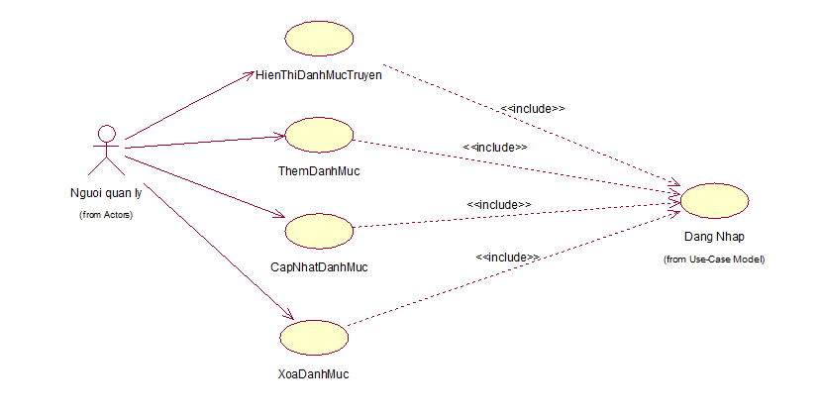
1. Yêu cầu chức năng
1.2 Xác định các gói UC, biểu đồ UC chi tiết
a. Gói UC quản lý danh mục truyện

Slide 9
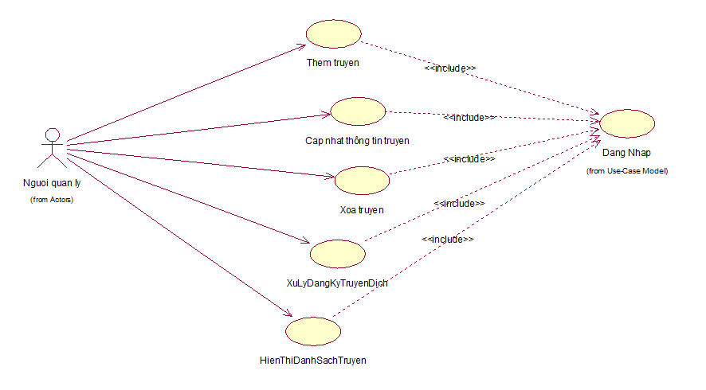
1. Yêu cầu chức năng
1.2 Xác định các gói UC, biểu đồ UC chi tiết
b. Gói UC quản lý tất cả truyện

Slide 10
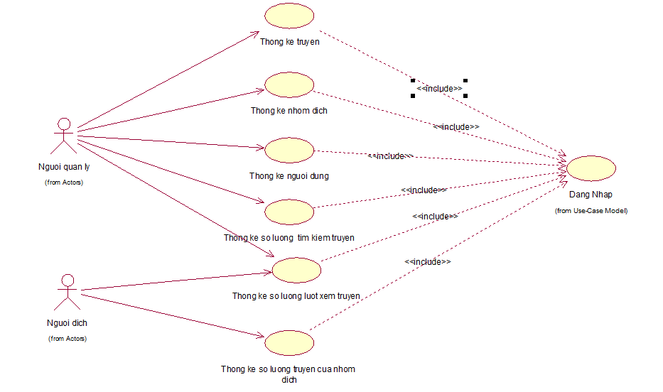
1. Yêu cầu chức năng
1.2 Xác định các gói UC, biểu đồ UC chi tiết
c. Gói UC thống kê

Slide 11
1. Yêu cầu chức năng
1.3 Đặc tả UC (Một số UC tiêu biểu)
a. UC hiển thị danh sách tất cả truyện
Tác nhân
Mô tả ngắn
Tiền điều kiện
Kết quả
Điều kiện kích hoạt
Người quản lý
Người quản lý muốn hiển thị danh sách tất cả truyện trong hệ thống.
Người dùng có tài khoản là người quản lý.
Người quản lý hiển thị danh sách tất cả truyện thành công.
Người quản lý thực hiện việc hiển thị danh sách tất cả truyện.

Slide 12
1. Yêu cầu chức năng
1.3 Đặc tả UC (Một số UC tiêu biểu)
a. UC hiển thị danh sách tất cả truyện
Luồng sự kiện chính
Luồng sự kiện phụ
1. Hệ thống hiển thị giao diện chính của trang quản lý.
Không có
2. Người quản lý chọn nút “Quản lý tất cả truyện”.
3. Hệ thống hiển thị danh sách tất cả các truyện.

Slide 13
1. Yêu cầu chức năng
1.3 Đặc tả UC (Một số UC tiêu biểu)
a. UC thêm truyện
Tác nhân
Mô tả ngắn
Tiền điều kiện
Kết quả
Điều kiện kích hoạt
Người quản lý
Người quản lý muốn thêm truyện mới vào hệ thống.
Người dùng có tài khoản là người quản lý.
Người quản lý thêm truyện thành công.
Người quản lý thực hiện việc thêm truyện vào hệ thống.

Slide 14
1. Yêu cầu chức năng
1.3 Đặc tả UC (Một số UC tiêu biểu)
a. UC hiển thị danh sách tất cả truyện
Luồng sự kiện chính
Luồng sự kiện phụ
1. Người quản lý hiển thị danh sách tất cả các truyện.
Tại bước 4: Người quản lý không nhập thông tin hoặc nhập thiếu thông tin.
• Người quản lý chọn nút “Xác nhận”.
• Hệ thống thông báo nhập thiếu thông tin.
• Quay lại bước 3.
Tại bước 5: Người quản lý chọn nút “Hủy.
• Hệ thống hủy thao tác thêm
• Quay lại bước 1.
2. Người quản lý chọn nút “Thêm truyện”
3. Hệ thống hiển thị giao diện thêm truyện.
4. Người quản lý nhập các thông tin của truyện (tên truyện, tác giả, danh mục truyện, thể loại truyện, giới thiệu,nguồn)
5. Người quản lý chọn nút “Xác nhận”.
6. Hệ thống lưu vào cơ sở dữ liệu và thông báo thêm truyện thành công.

Slide 15
2. Yêu cầu phi chức năng
2.1. Hiệu suất
Thời gian tìm kiếm phải trả về dưới 1 giây.
Thời gian load trang web: trễ nhất là 5 giây.
Người dùng có thể tiếp cận sau 3 phút.
Thời gian hiện thị truyện dưới 1 giây.
Phục vụ 300 lượt truy cập trong 1 phút.
Thời gian xử lý thao tác truy vấn dữ liệu trễ nhất là 2 giây.

Slide 16
2. Yêu cầu phi chức năng
2.2 Mức độ an toàn và bảo mật
1. Bảo mật
Hệ thống đảm bảo việc truy cập dữ liệu chỉ được phép đối với các đối tượng được phân quyền tương ứng.
Sử dụng kênh kết nối an toàn trong việc truy cập máy chủ ứng dụng mà công cụ quản lý.
2. Toàn vẹn
Không cho mã xác nhận tên đăng nhập mật khẩu được truyền trên môi trường mạng mà không được mã hóa.
3. Chống chối bỏ
Nội dung thao tác với hệ thống được lưu lại, hỗ trợ việc truy vết
Truy cập dữ liệu nhằm xác định chính xác thực thể gây ra sự kiện/hành động trong hệ thống.
4. Xác thực
Hệ thống hỗ trợ xác thực tài khoản bằng mail hoặc số điện thoại.
5. Mã hóa
Mật khẩu người dùng được mã hóa trước khi lưu vào database
Mật khẩu người dùng luôn được thay thế bàng dấu chấm đen hoặc dấu hoa thị (*).

Slide 17
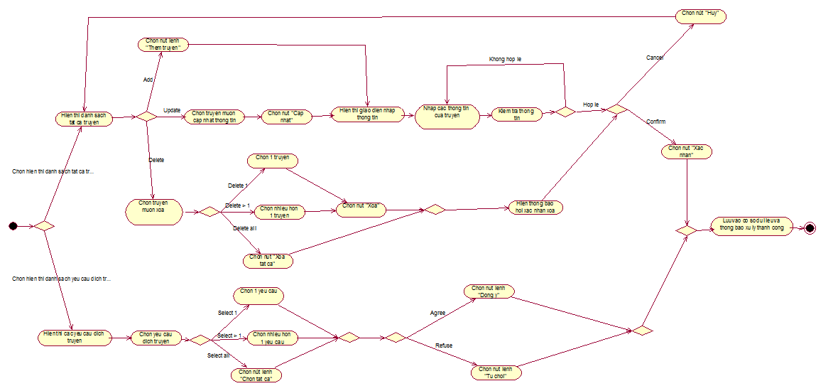
3. Các mô hình phân tích
3.1 Activity diagrams (Một số biểu đồ tiêu biểu)
a. Biểu đồ hoạt động quản lý tất cả truyện

Slide 18
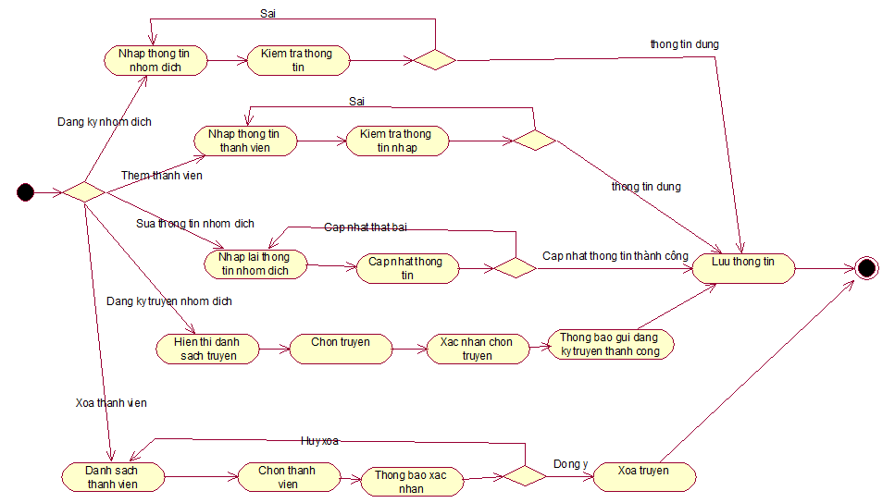
3. Các mô hình phân tích
3.1 Activity diagrams (Một số biểu đồ tiêu biểu)
a. Biểu đồ hoạt động quản lý thành viên nhóm dịch

Slide 19
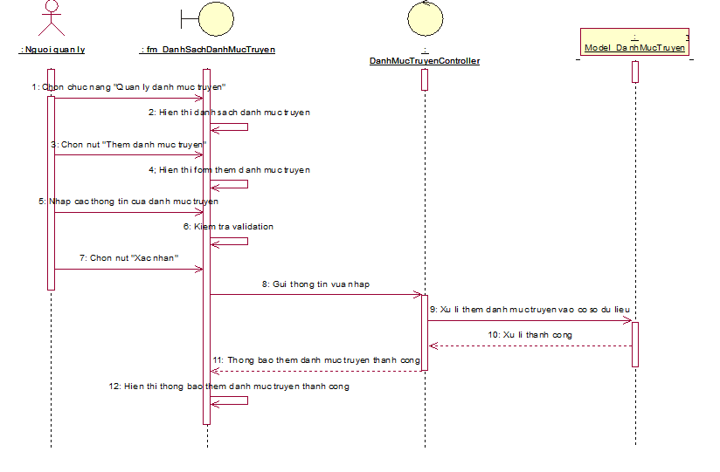
3. Các mô hình phân tích
3.2 Sequences diagrams (một số biểu đồ tiêu biểu)
a. Biểu đồ tuần tự thêm danh mục truyện.

Slide 20
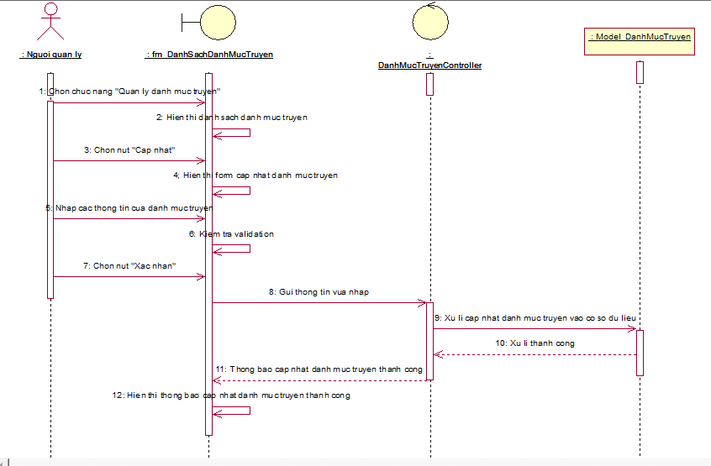
3. Các mô hình phân tích
3.2 Sequences diagrams (tt)
b. Biểu đồ tuần tự cập nhật danh mục truyện.

Slide 21
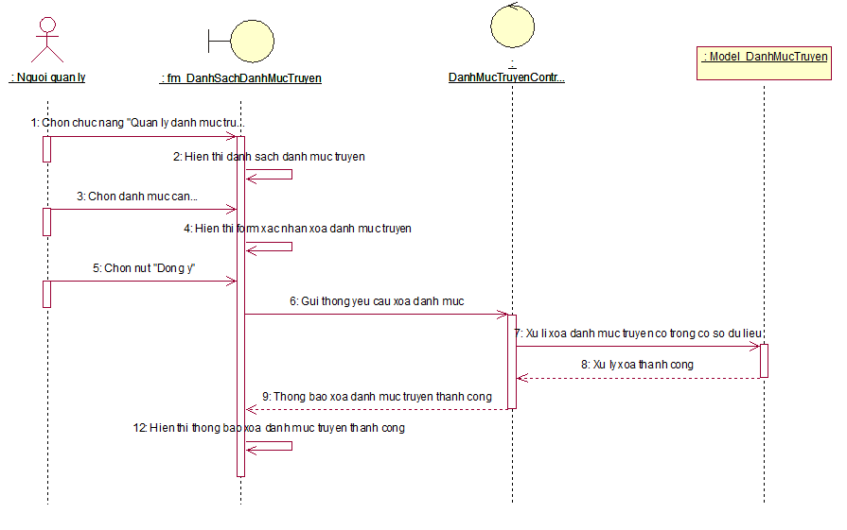
3. Các mô hình phân tích
3.2 Sequences diagrams (tt)
c. Biểu đồ tuần tự xóa danh mục truyện.

Slide 22
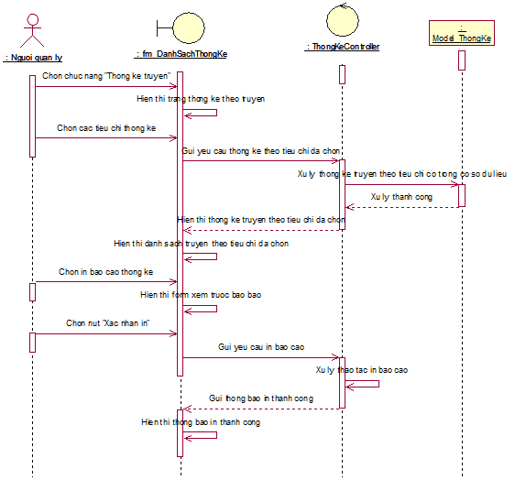
3. Các mô hình phân tích
3.2 Sequences diagrams (tt)
d. Biểu đồ tuần tự thống kê truyện.

Slide 23
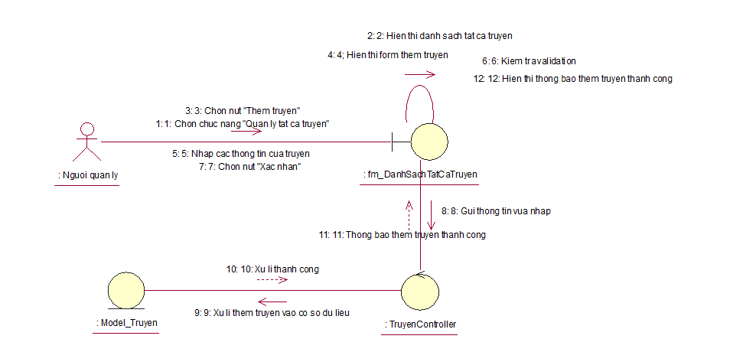
3. Các mô hình phân tích
3.3 Collaboration diagrams (một số biểu đồ tiêu biểu)
a. Collaboration diagrams thêm truyện..

Slide 24
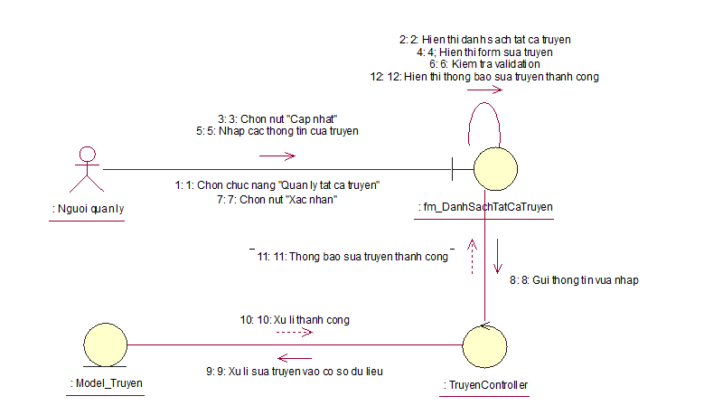
3. Các mô hình phân tích
3.3 Collaboration diagrams (một số biểu đồ tiêu biểu)
b. Collaboration diagrams chỉnh sửa truyện..

Slide 25
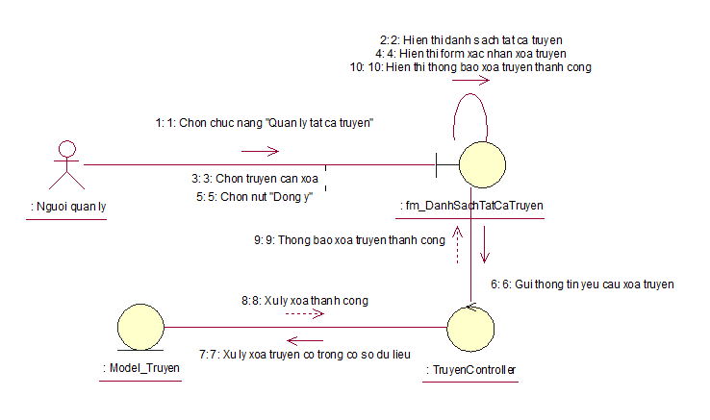
3. Các mô hình phân tích
3.3 Collaboration diagrams (một số biểu đồ tiêu biểu)
b. Collaboration diagrams xóa truyện..

Slide 26
4. Lược đồ sơ sở dữ liệu và sơ đồ lớp
4.1 Xác định các đối tượng
Đối tượng | Thuộc tính |  |  | Chuẩn hóa
Danh Mục truyện | Tên danh mục Giới thiệu | Trạng thái Ngày tạo |  | Tên danh mục truyện Giới thiệu | Trạng thái Ngày tạo
Thể loại | Tên thể loại Giới thiệu Ngày tạo |  |  | Tên thể loại Giới thiệu Ngày tạo
Tác giả | Mã tác giả Tên tác giả Ngày tạo |  |  | Mã tác giả Tên tác giả Ngày tạo
Truyện | Tên giác giả Tên thể loại Tên danh mục Tên truyện Giới thiệu |  | Số chương Lượt xem Trạng thái Nguồn Ngày tạo | Tên giác giả Tên thể loại Tên danh mục Tên truyện Giới thiệu | Số chương Lượt xem Trạng thái Nguồn Ngày tạo
Chương truyện | Tên chương Tên truyện | Nội dung Ngày tạo | Nội dung Ngày tạo | Tên chương Tên truyện | Nội dung Ngày tạo

Slide 27
4. Lược đồ sơ sở dữ liệu và sơ đồ lớp
4.1 Xác định các đối tượng
Đối tượng | Thuộc tính | Chuẩn hóa
Feedback(phản hồi) | Nội dung | Nội dung
Người dùng | Tên người dùng Mail Số điện thoại Ngày tạo | Tên người dùng Mail SDT Ngày tạo
Tài khoản | Tên tài khỏan Mật khẩu Vai trò Ngày tạo | Tên tài khỏan Mật khẩu Vai trò Ngày tạo
Nhóm dịch truyện | Tên nhóm dịch Tên thành viên Tên truyện dịch Ngày tạo | Tên nhóm dịch Tên thành viên Tên truyện dịch Ngày tạo
Thành viên nhóm dịch | Tên nhóm dịch Tên thành viên. Ngày tạo | Tên nhóm dịch Tên thành viên. Ngày tạo

Slide 28
4. Lược đồ sơ sở dữ liệu và sơ đồ lớp
4.2 Xác định kiểu và các thuộc tính của thực thể
Tên | Thuộc tính
DANHMUC | MaDanhMuc, TenDanhMuc, GioiThieu, TrangThai, NgayTao
THELOAI | MaTheLoai, TenTheLoai, GioiThieu, TrangThai,NgayTao
TACGIA | MaTacGia, TenTacGia, GioiThieu, NgayTao
TRUYEN | MaTruyen, TenTruyen,GioiThieu, SoChuong, LuotXem, TrangThai, Nguon, NgayTao
CHUONG | MaChuong, TenChuong,NoiDung, NgayTao
NGUOIDUNG | MaNguoiDung, TenNguoiDung, Mail, SDT, NgayTao
TAIKHOAN | MaTaiKhoan, TenTaiKhoan, MatKhau, VaiTro, NgayTao
NHOMDICH | MaNhomDich, TenNhomDich, NgayTao
THANHVIENNHOMDICH | MaThanhVien, TenThanhVien, VaiTro, NgayTao
PHANHOI | MaPhanHoi, TenPhanHoi, NoiDung, NgayTao

Slide 29
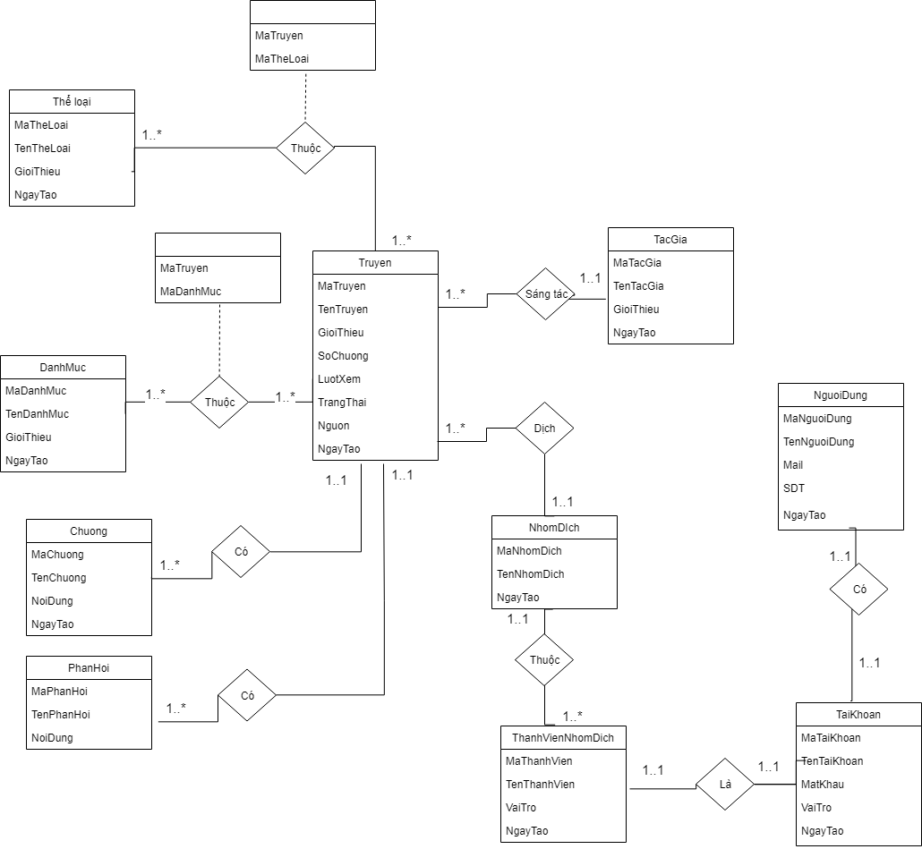
4. Lược đồ sơ sở dữ liệu và sơ đồ lớp
4.2 Xác định lược đồ quan hệ mở rộng

Slide 30
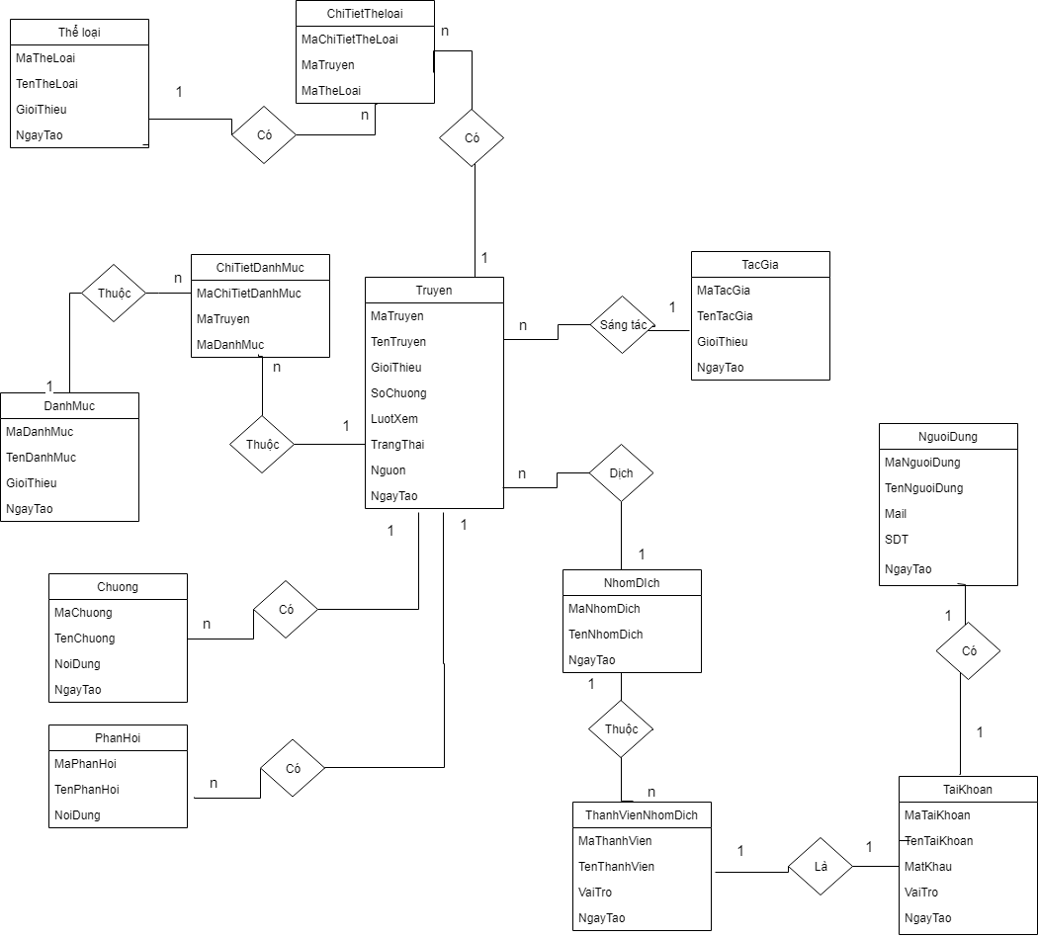
4. Lược đồ sơ sở dữ liệu và sơ đồ lớp
4.3 Xác định lược đồ liên kết kinh điển

Slide 31
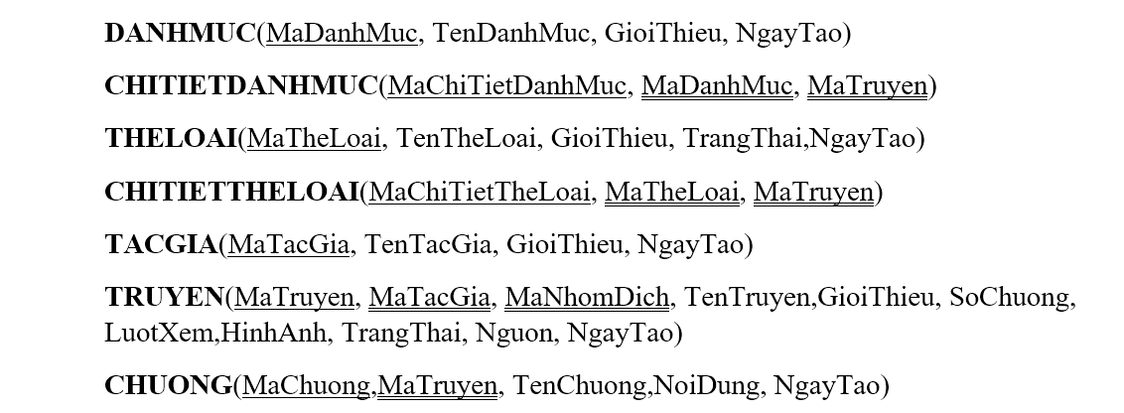
4. Lược đồ sơ sở dữ liệu và sơ đồ lớp
4.3 Xác định lược đồ liên kết kinh điển (tt)
Từ mô hình thực thể liên kết kinh điển ta chuyển các kiểu thực thể thành các quan hệ sau :

Slide 32
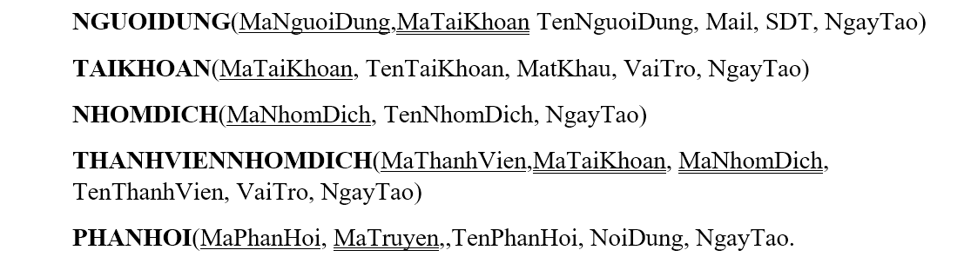
4. Lược đồ sơ sở dữ liệu và sơ đồ lớp
4.3 Xác định lược đồ liên kết kinh điển (tt)
Từ mô hình thực thể liên kết kinh điển ta chuyển các kiểu thực thể thành các quan hệ sau :

Slide 33
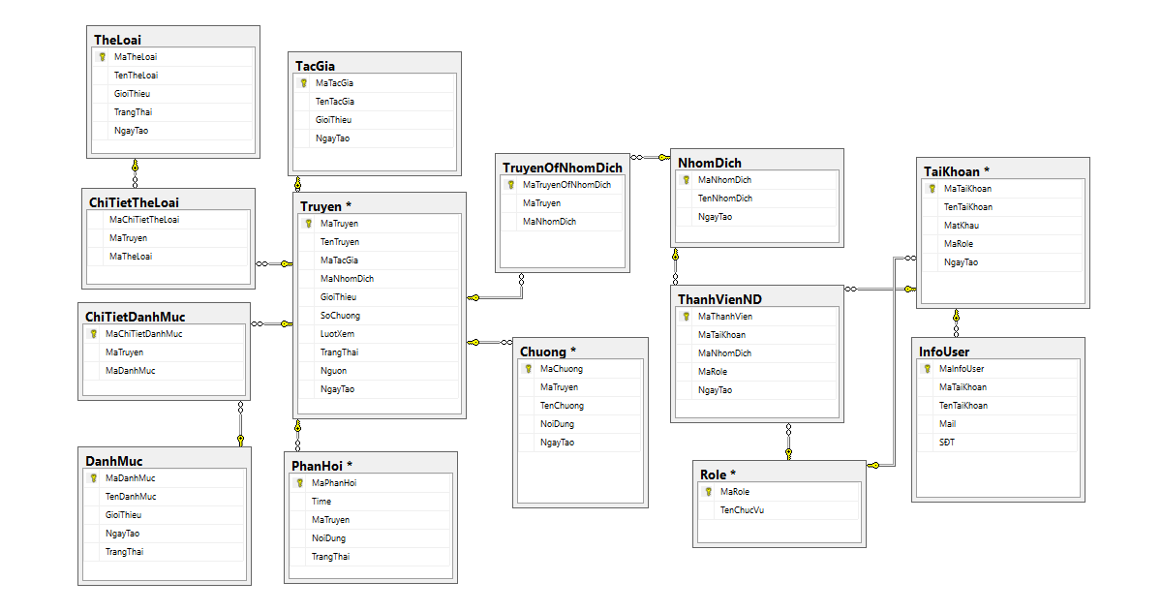
4. Lược đồ sơ sở dữ liệu và sơ đồ lớp
4.4 Mô hình quan hệ sau khi chuẩn hóa

Slide 34
5. Đặc tả màn hình
Gồm các màn hình trang chủ, trang quản lý, trang thông tin truyện, trang đọc truyện.

Slide 35



Chương III. Lập trình
1. Một số đoạn code tiêu biểu
2. Một số unit test

Slide 36
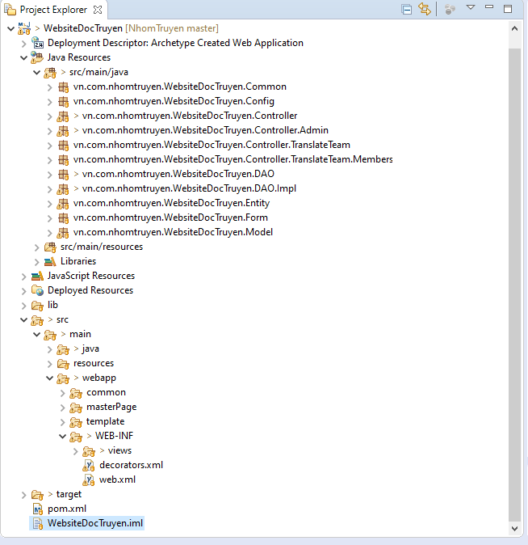
1. Một số đoạn code tiêu biểu
Cấu trúc project

Slide 37
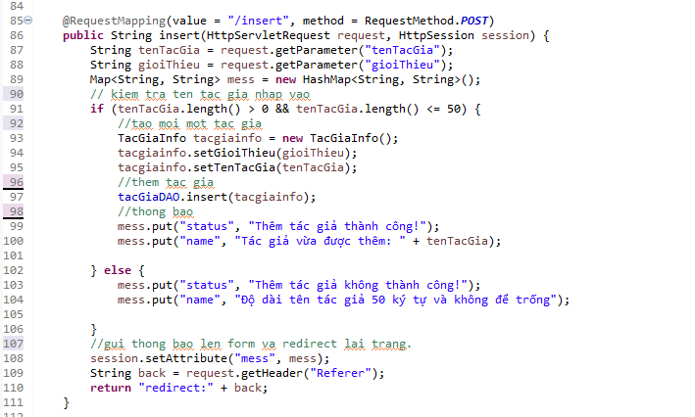
1. Một số đoạn code tiêu biểu (tt)
Code thêm tác giả

Slide 38
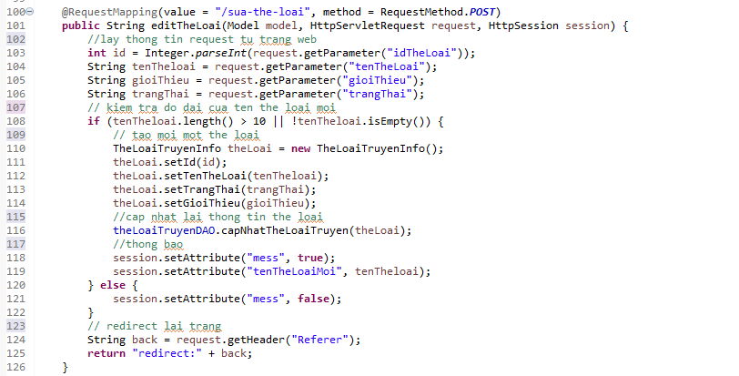
1. Một số đoạn code tiêu biểu (tt)
Code chỉnh sửa thông tin thể loại truyện

Slide 39
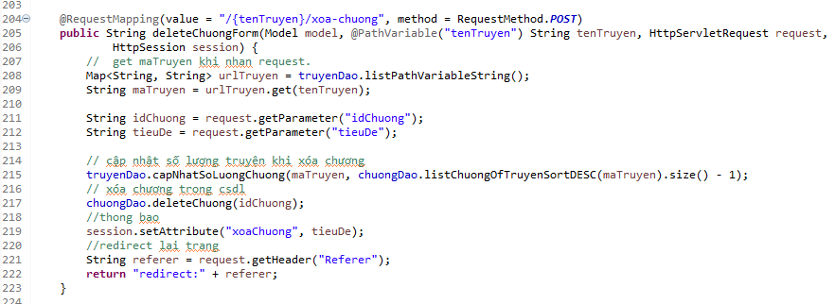
1. Một số đoạn code tiêu biểu (tt)
Code xóa chương truyện

Slide 40
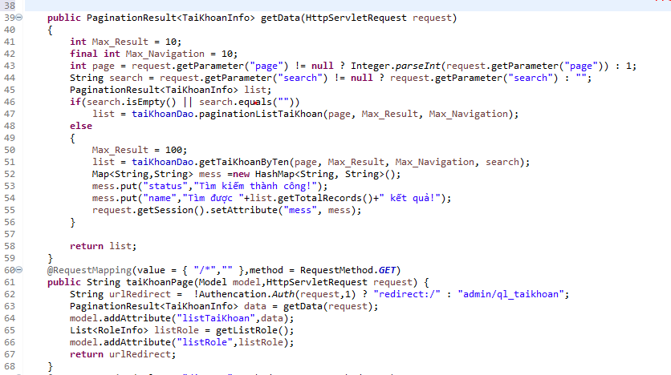
1. Một số đoạn code tiêu biểu (tt)
Code tìm kiếm tài khoản

Slide 41
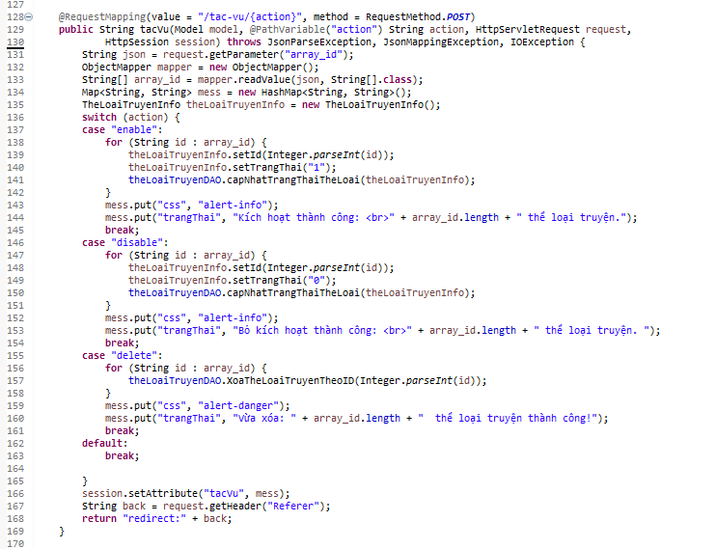
1. Một số đoạn code tiêu biểu (tt)
Code xử lý tác vụ quản lý thể loại truyện

Slide 42
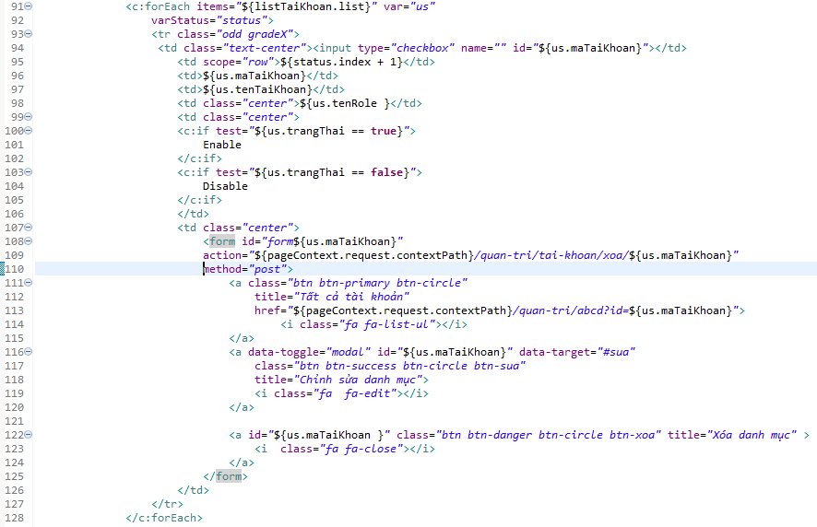
1. Một số đoạn code tiêu biểu (tt)
Code hiển thị danh sách tài khoản

Slide 43
2. Một số unit test
2. 1 Unit test chức năng hiển thị danh sách truyện vừa đọc
a. Yêu cầu đặt ra :
Truyện vừa đọc gần nhất hiển thị đầu tiên ngoài màn hình
Số lượng truyện vừa đọc cần hiển thị là tối đa 5 truyện
Nếu truyện vừa đọc chưa tồn tại trong danh sách:
Nếu số lượng truyện trong danh sách = 5 thì xóa truyện đầu tiên trong danh sách và thêm truyện vào cuối danh sách
Ngược lại, ta thêm truyện vào cuối danh sách
Nếu truyện vừa đọc đã tồn tại trong danh sách:
Hiển thị truyện vừa đọc đó ở dòng đầu tiên ngoài màn hình

Slide 44
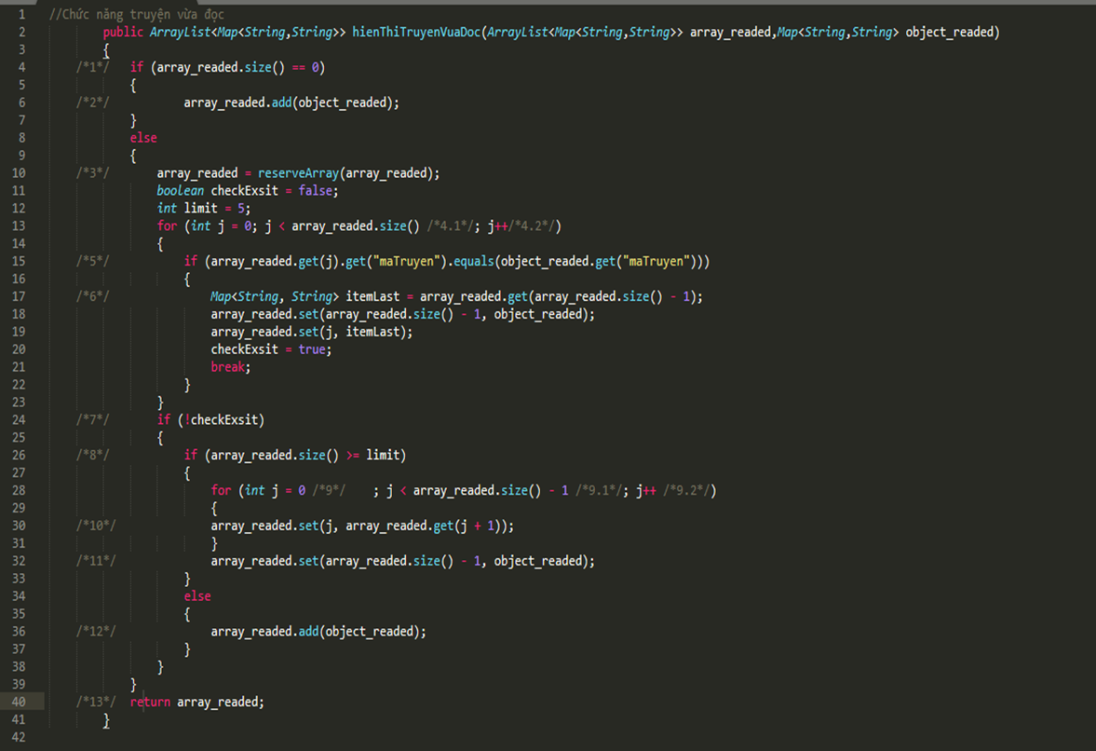
2. Một số unit test
2. 1 Unit test chức năng hiển thị danh sách truyện vừa đọc
b. Cài đặt và sơ đồ dòng điều khiển
Cài đặt

Slide 45
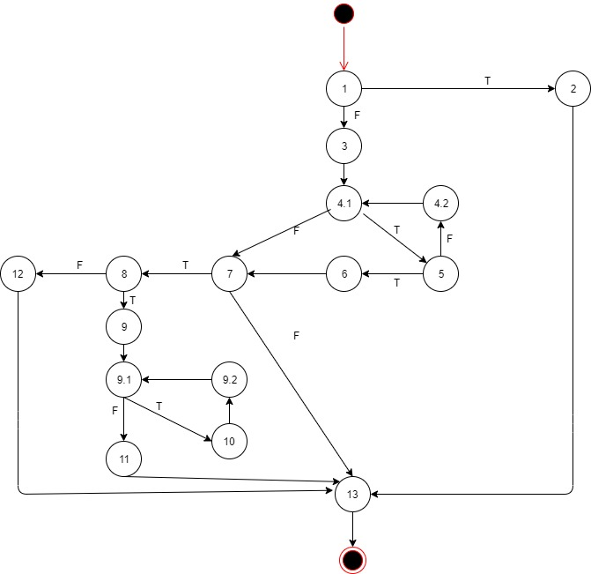
2. Một số unit test
2. 1 Unit test chức năng hiển thị danh sách truyện vừa đọc
b. Cài đặt và sơ đồ dòng điều khiển
Dòng điều khiển chức năng hiển thị danh sách truyện vừa đọc

Slide 46
2. Một số unit test
2. 1 Unit test chức năng hiển thị danh sách truyện vừa đọc
b. Cài đặt và sơ đồ dòng điều khiển
Các test case cho độ đo C1 của chức năng hiển thị danh sách vừa đọc:
ID | TEST PATH | INPUT | EO |  | NOTE
TC1 | 1^{T}, 2, 13 | Array[], truyen{id:1} | Array[truyen]) | Pass
TC2 | 1^{F}, 3, 4.1^{T}, 5^{F}, 4.2, 4.1^{F}, 7^{F}, 13 | Array[truyen{id:1}]; truyen1{id:2} | Array[truyen,truyen1] | Pass
TC3 | 1^{F}, 3, 4.1^{T}, 5^{F}, 4.2,4.1^{F}, 7^{T}, 8^{F}, 12,13 | Array[truyen{id:1}, truyen1{id:2}]; truyen2{id:4} | Array[truyen,truyen1, truyen2] | Pass
TC4 | 1^{F}, 3, 4.1^{T}, 5^{F}, 4.2,4.1^{F}, 7^{T}, 8^{T}, 9, 9.1^{T}, 10, 9.2, 9.1^{F}, 11, 13 | Array[truyen1{id:1}, truyen2{id:2}, truyen3{id:3}, truyen4{id:4}, truyen5{id:5}]; truyen7{id:7} | Array[truyen2{id:2}, Truyen3{id:3}, truyen4{id:4}, truyen5{id:5}, truyen7{id:7}] | Pass

Slide 47
2. Một số unit test
2. 1 Unit test chức năng hiển thị danh sách truyện vừa đọc
b. Cài đặt và sơ đồ dòng điều khiển
Các test case cho độ đo C2,C3 của chức năng hiển thị danh sách vừa đọc:
ID | TEST PATH | INPUT | EO | RS | NOTE
TC1 | 1^{T}, 2, 13 | Array[]; truyen{id:1} | Array[truyen]) | Pass
TC2 | 1^{F}, 3, 4.1^{T}, 5^{F}, 4.2, 4.1^{F}, 7^{F}, 13 | Array[truyen{id:1}]; truyen1{id:2} | Array[truyen, truyen1] | Pass
TC3 | 1^{F}, 3, 4.1^{T}, 5^{F}, 4.2,4.1^{F}, 7^{T}, 8^{F}, 12,13 | Array[truyen{id:1}, truyen1{id:2}]; truyen2{id:4} | Array[truyen,truyen1, truyen2] | Pass
TC4 | 1^{F}, 3, 4.1^{T}, 5^{F}, 4.2,4.1^{F}, 7^{T}, 8^{T}, 9, 9.1^{T}, 10, 9.2, 9.1^{F}, 11, 13 | Array[truyen1{id:1},Truyen2{id:2}, truyen3{id:3},truyen4{id:4}, truyen5{id:5}]; truyen7{id:7} | Array[truyen2{id:2},truyen3{id:3}, truyen4{id:4},truyen5{id:5}, truyen7{id:7}] | Pass
TC5 | 1^{F}, 3, 4.1^{F}, 7^{F}, 13 |  |  |  | Không thực thi được
TC6 | 1^{F}, 3, 4.1^{T}, 5^{T}, 6, 7^{F}, 13 | Array[truyen1{id:1},truyen2{id:2}]; truyen7{id:1} | Array[truyen2{id:2}, truyen7{id:1}] | Pass

Slide 48
Chương VI: Kiểm thử
1. Một số test cases

Slide 49
1. Một số test cases
1.1 Test case test chức năng thêm truyện mới
Mã yêu cầu REQ_ID | Mã test case TC_ID | Test content
 |  | Chức năng Feature | Tiêu đề Title | Điều kiện test Test precondition | Các bước test Test procedure | Kết quả mong đợi Expected result | Kết quả test
UC-10 | TC­-01 | Thêm truyện | Thêm truyện mới thành công | Truyện mới chưa có trong hệ thống | Tại trang quản lý truyện Người quản lý nhấn nút “thêm truyện”. Người quản lý nhập vào thông tin của truyện vào giao diện thêm truyện Người quản lý nhấn nút “Thêm”. | Truyện mới được thêm thành công. Hệ thống thông báo thên truyện mới thành công | Pass
UC-10 | TC­-02 | Thêm truyện | Thêm truyện bị trùng tên truyện | Thêm mới một truyện chưa có trong hệ thống. | Tại trang quản lý truyện Người quản lý nhấn nút “thêm truyện”. Người quản lý nhập vào thông tin của truyện vào giao diện thêm truyện Người quản lý nhấn nút “Thêm”. | Hệ thống thông báo “Tên truyện bị trùng xin kiểm tra lại”. | Pass
UC-10 | TC­-03 | Thêm truyện | Không nhập thông tin truyện | Thêm mới truyện vào hệ thống | Tại trang quản lý truyện Người quản lý nhấn nút “thêm truyện”. Người quản lý không nhập vào thông tin của truyện vào giao diện thêm truyện Người quản lý nhấn nút “Thêm”. | Hệ thống không cho phép người dùng nhấn nút lưu khi chưa nhập đủ thông tin truyện | Pass

Slide 50
1. Một số test cases
1.2 Test case xóa truyện
Mã yêu cầu REQ_ID | Mã testcase TC_ID | Test content
 |  | Chức năng Feature | Tiêu đề Title | Điều kiện test Test precondition | Các bước test Test procedure | Kết quả mong đợi Expected result | Kết quả test
UC-11 | TC­-04 | Xóa truyện | Xóa tất cả truyện | Người quản lý muốn xóa tất cả truyện có trong hệ thống. | Tại trang quản lý truyện Người quản lý nhấn chọn tất cả Chọn nút “Delete” Hệ thống thông báo “Xác nhận thao tác xóa” Người quản nhấn nút “xác nhận” | Hệ thống xóa tất cả truyện có trong hệ thống. Thông báo xóa truyện thành công | Pass
UC-11 | TC-05 | Xóa truyện | Xóa một truyện | Người dùng muốn xóa một truyện trong hệ thống. | Tại trang quản lý truyện Người dùng nhấn chọn truyện muốn xóa. Chọn nút “Delete” Hệ thống thông báo xác nhận xóa Người quản lý nhấn nút “Xác nhận”. | Hệ thống xóa truyện được chọn ra khỏi hệ thống Thông báo xóa thành công. | Pass

Slide 51
1. Một số test cases
1.3 Test case chỉnh sửa thông tin truyện
Mã yêu cầu REQ_ID | Mã testcase TC_ID | Test content
 |  | Chức năng Feature | Tiêu đề Title | Điều kiện test Test precondition | Các bước test Test procedure | Kết quả mong đợi Expected result | Kết quả test
UC-13 | TC­-06 | Chỉnh sửa thông tin truyện | Người quản lý muốn chỉnh sửa thông tin truyện | Người quản lý chỉnh sửa thông tin truyện | Tại trang thông tin truyện Người quản lý nhấn nút “chỉnh sửa thông tin truyện” Người quản lý nhập lại thông tin truyện Người quản lý nhấn nút “Xác nhận”. | Hệ thống thông báo chỉnh sửa thông tin truyện “” thành công. | Pass
UC-13 | TC-07 | Chỉnh sửa thông tin truyện | Người quản lý không nhập nội dung khi chỉnh sửa thông tin truyện | Người quản lý muốn chỉnh sửa thông tin truyện | Tại trang thông tin truyện Người quản lý nhấn nút “chỉnh sửa thông tin truyện” Người quản lý không nhập lại thông tin truyện Người quản lý nhấn nút “Xác nhận”. | Hệ thống không thực hiện thao tác và đóng forn nhập lại thông tin truyện. | Pass

Slide 52

Phát triển phần mềm chuyên nghiệp
Chương V: Tổng kết
Kết quả nhận được
Nhóm đã hoàn thành 90% nhiệm vụ, mục tiêu lúc đầu đề ra
Học được cách quản lý nhóm, source
Học hiểu thêm nhiều kiến thức về java và framework spring mvc, hibernate nói riêng
Làm quen và thực hiện quản lý source code trên github.
Học được cách xử lý xung đột các file khi các thành viên khi tác động cùng 1 file.
Rút kinh nghiệm
Một số thành viên chưa thực sự nghiêm túc trong lúc thực hiện công việc được giao.
Hướng phát triển
Phát triển thêm chức năng nhóm dịch, quản lý nhóm dịch, thành viên nhóm dịch, cho phép người dùng đăng nhập và tự đăng truyện của mình lên hệ thống.
Phát triển hệ thống đọc truyện trên moble.
Cập nhật thêm viết truyện tranh.

Slide 53
SRS-DTCO
Thank You

